Slide 1
^{愛尚它®樂齡活力配方粉末}
Prime Vitality by Isotonix®
© 2017 美安臺灣公司版權所有
僅供內部教育訓練使用

Slide 2
內政部最新統計 民國104年國人平均餘命80.2歲 其中男性77.01歲、女性83.62歲 均創歷年新高 熟齡化是必經的程序 享受自由有品質的銀髮生活是重要的課題

Slide 3
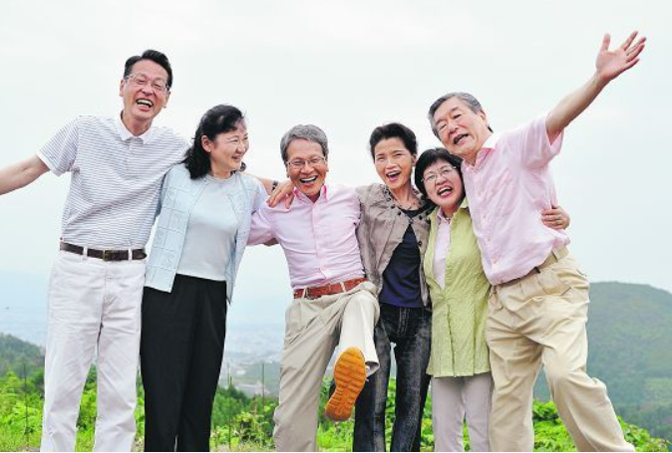
專門為成人所設計
而且是特別針對熟齡族所需
含有
支鏈胺基酸
葡萄籽萃取物
西洋蔘根萃取物
可以滋補強身、增強體力

Slide 4
擁有好的活動力 生活好品質
高齡者若想擁有好的活動力更要注意：
鍛鍊肌肉量：選擇適宜強度的運動+養成運動習慣
攝取優質的營養素

Slide 5
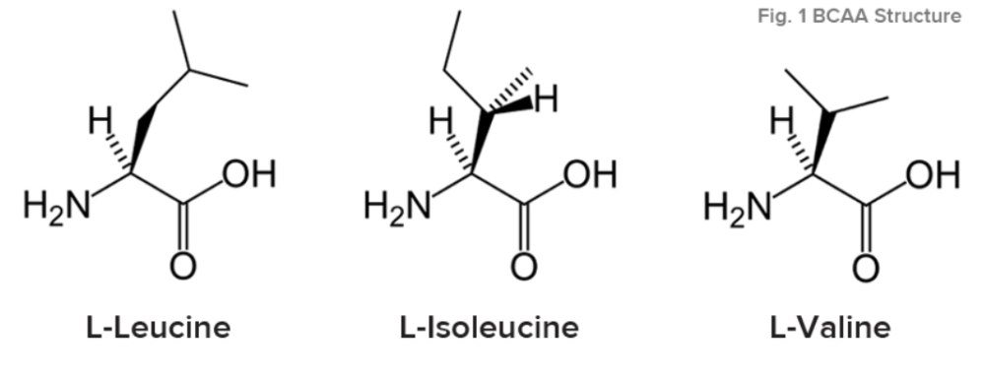
支鏈胺基酸 BCAA
支鏈胺基酸 (BCAA) (Branch Chain Amino Acids)指的是結構上含有支鏈的一群必須胺基酸：
L-白胺酸
L-異白胺酸
L-纈胺酸
人體無法合成，必須透過飲食或營養補充品攝取。

Slide 6
支鏈胺基酸 BCAA
功用：
增進運動耐力
有助於運動後的恢復
促進運動部位對其他營養素的吸收

Slide 7
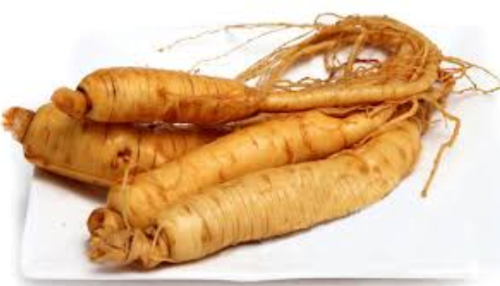
西洋蔘根萃取物
別名：西參、花旗參、洋參、西洋人參、廣東人參。
生長於較寒冷的北美及東亞地區。
研究顯示，西洋蔘含有多種人蔘皂苷，胺基酸及微量元素(Phytochemistry. 2011 Jun; 72(8): 689–699. )
對於熟齡人士有多種保健效益。

Slide 8
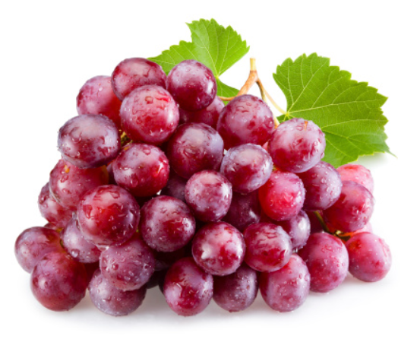
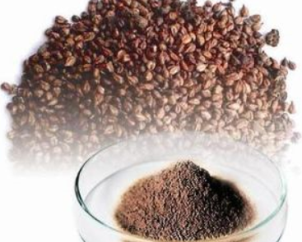
葡萄籽萃取物
主要提取自紅葡萄(非白葡萄)的籽。
含有大量原花色素(OPC)。
富有豐富的多酚。

Slide 9
常見問題
哪些人應該食用此產品？
18歲以上的成年人皆可使用此產品。
食用此產品時應注意哪些事項？
如果您正在服用處方藥物或患有長期疾病，在使用本產品前請先咨詢您的醫護人員。婦女在懷孕及哺乳期間不宜使用本產品。如首次使用前瓶蓋密封紙已開封或缺失，請勿食用。

Slide 10
常見問題
愛尚它®樂齡活力配方粉末是素食的嗎？
不是。
愛尚它®樂齡活力配方粉末內含任何過敏原嗎?
本品不含小麥、酵母、麩質、澱粉、鹽、防腐劑或奶。

Slide 11
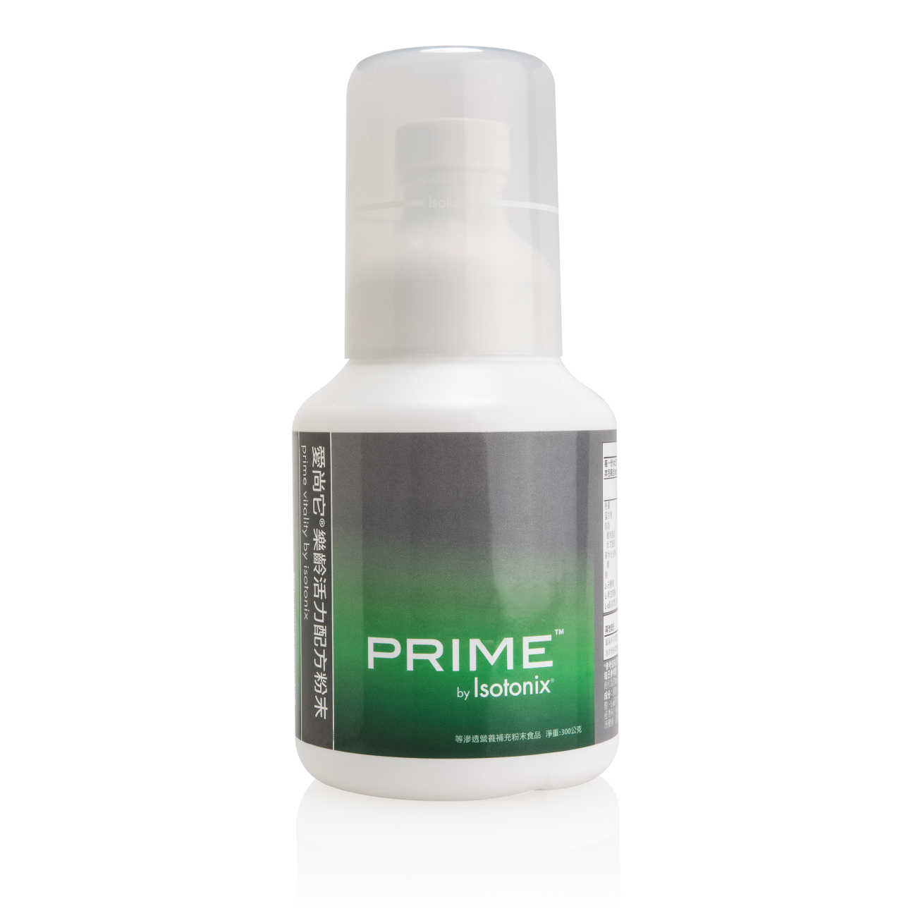
^{愛尚它®樂齡活力配方粉末}
産品代碼: T13257 容量: 30 天份 超連鎖®成本價: NT$1,580元 建議零售價: NT$2,215元 BV: 32

